Slide 1
ỦY BAN NHÂN DÂN QUẬN LONG BIÊN TRƯỜNG MẦM NON ĐỨC GIANG
Truyện: Kiến con đi xe ô tô
Giáo viên: Triệu Thị Thanh
Lứa tuổi: 5 – 6 tuổi
Năm học: 2024 - 2025

Slide 2
- Cô giới thiệu tên truyện
- Cô kể kết hợp điệu bộ, cử chỉ

Slide 3
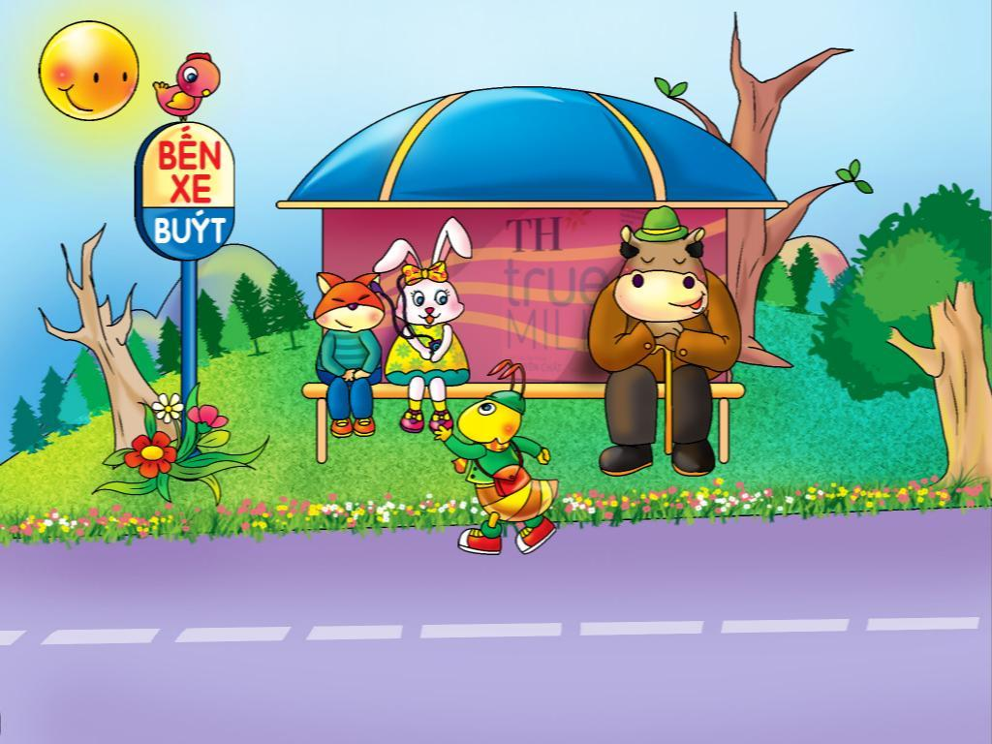
Câu chuyện: Kiến con đi ô tô

Slide 4
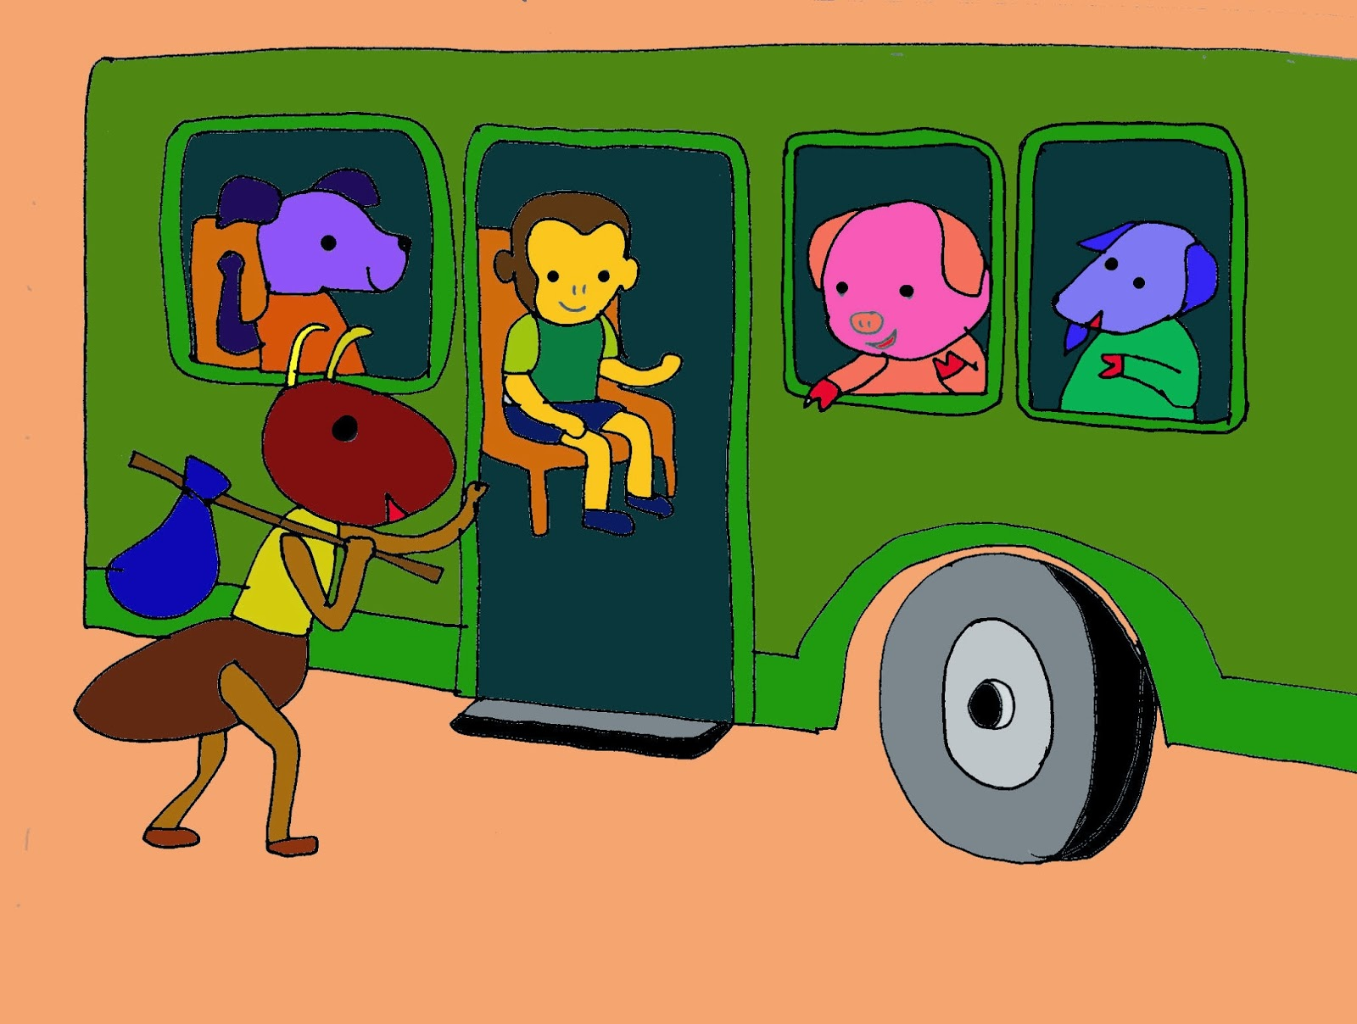
Kiến con leo lên xe buýt. Kiến muốn vào rừng xanh thăm bà ngoại.

Slide 5
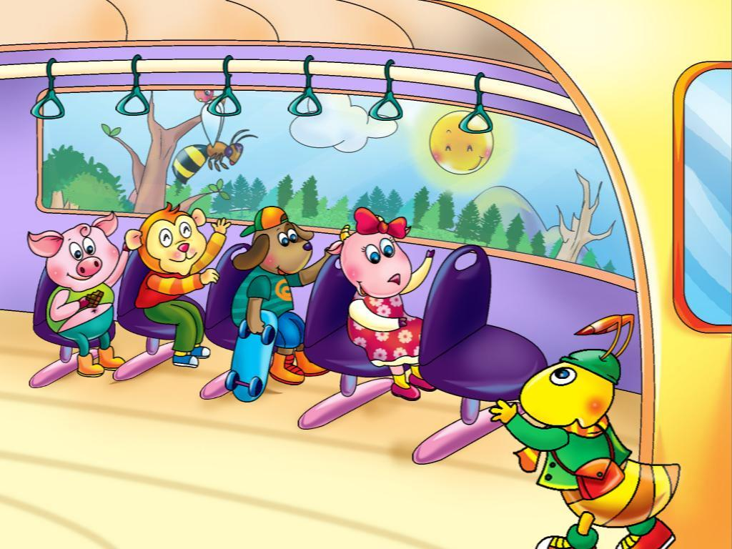
Trên xe đã có Dê con, Chó con, Khỉ con, Lợn con ngồi. Có bạn trong bọn họ vào rừng hái nấm, có bạn vào rừng chơi trốn tìm, có bạn đến dạo chơi bên hồ ở trong rừng.

Slide 6
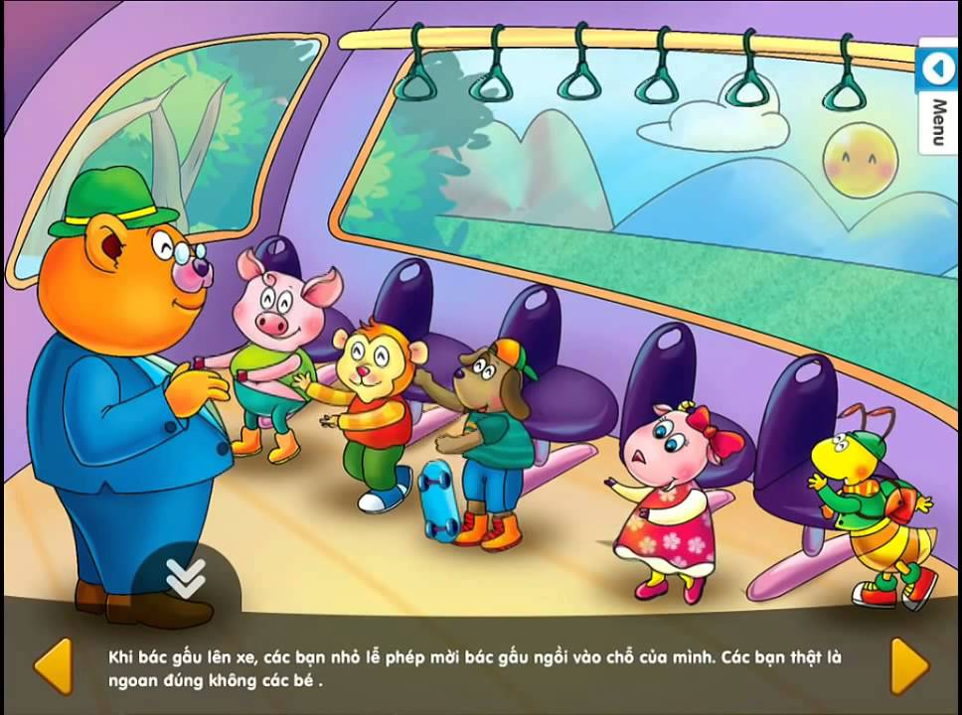
Bác Gấu đến rừng xanh để thăm cháu . “ Ngồi vào đâu bây giờ?” chỗ ngồi đã chật kín..
Mọi người cùng bảo “ Bác Gấu ơi! đến ngồi chỗ của cháu đi bác!”

Slide 7
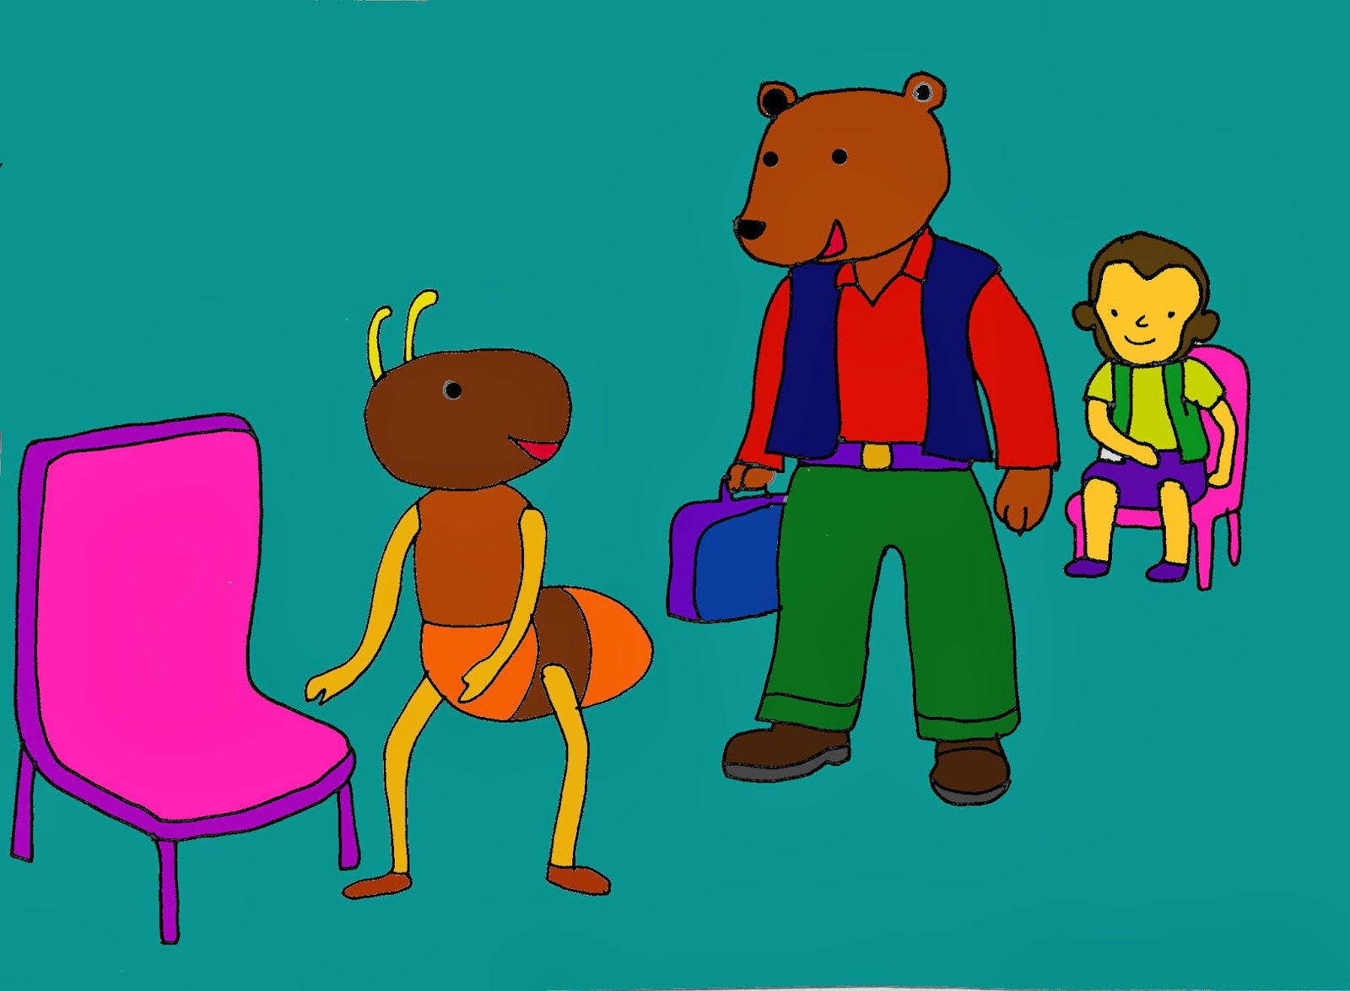
Lúc đó Kiến mới leo đến bên bác gấu, cố nhoi lên và cất giọng nói “Không, không, mời bác lại ngồi chỗ của cháu”.

Slide 8
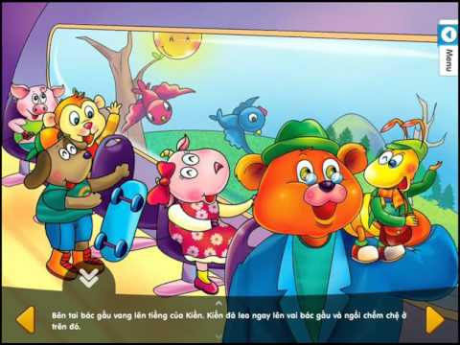
“Bác Gấu ơi!cháu ở đây!”. Bên tai bác Gấu vang lên tiếng của Kiến. Ủa, té ra Kiến con đã leo lên vai bác Gấu ngồi chễm chệ trên đó.

Slide 9
Đàm thoại

Slide 10
Các con vừa nghe cô kể câu chuyện gì?

Slide 11
Trong truyện có những nhân vật nào?

Slide 12
Kiến con đã đi đâu?

Slide 13
Điều gì đã xảy ra khi bác Gấu lên xe?

Slide 14
Kiến con nhường ghế cho bác Gấu, vậy Kiến con đã ngồi ở đâu?

Slide 15
Qua câu truyện các con thích nhất nhân vật nào? Tại sao?
Kiến con
Các bạn nhỏ khác: khỉ, lợn,…
Bác Gấu

Slide 16
Các con đã được đi xe bus bao giờ chưa?
Nếu trên xe bus gặp người già các con phải làm gì?

Slide 17
GIÁO DỤC
Nhường ghế cho người già
Kính trọng người già
Cư xử lịch sự và văn hóa khi tham gia giao thông

Slide 18
Cho trẻ xem video truyện
« Kiến con đi ô tô»

Slide 19
Giờ học đến đây là kết thúc! Chúc các bé chăm ngoan học giỏi

